Slide 1
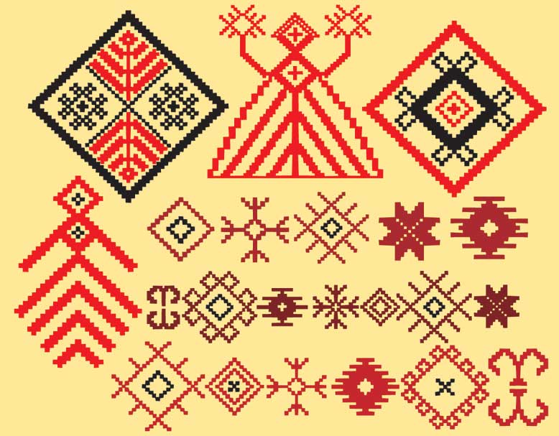
Знакомство детей с предметами рукотворного мира Коми народа через проектную деятельность
Исполнитель: МБДОУ
«Детский сад №68
Воспитатель Денисова
Оксана Петровна

Slide 2
Актуальность проекта:
Современный этап культурно-исторического развития общества характеризуется все возрастающей динамичностью, проникновением на новые уровни познания объективного мира, изменением социального устройства и возникновением качественно новых видов деятельности в ранее неизвестных областях. Особое значение здесь приобретает стремление и способность личности активно исследовать новизну и сложность меняющегося мира, а также создавать, изобретать новые предметы, стратегии поведения и деятельности.
Окружающий ребенка мир предметов должен вызывать у него любопытство, живой интерес, желание войти в этот мир, преобразовать его, усовершенствовать, а для этого ребенок к концу дошкольного возраста должен иметь достаточный запас представлений об истории создания и изменении предметов человеком.
В многочисленных исследованиях психологов и педагогов (Л.А. Венгер, В.И. Логинова, Л.А. Мишарина, С.Ф. Сударчикова, М.В. Крулехт, Т.С. Комарова, Р.И. Жуковская, И.И. Розанова) предметный мир выступает как объект умственной, трудовой, изобразительной деятельности, как средство нравственного воспитания дошкольников.
Изменение окружающей действительности влечет за собой изменение воспринимаемой ребенком картины мира, его стремление познать эти преобразования, принимать в них активное участие. Именно предметы рукотворного мира (в частности Коми народа) обеспечивают ребенку данную возможность благодаря своим характеристикам, таким как форма, величина, цвет, материал, строение, функция, назначение, создание и преобразование, то есть признакам, которые поддаются изменениям в процессе деятельности человека. Овладевая пониманием ретроспективы вещного окружения, ребенок осознает, что человек целенаправленно изменяет предметы, делает их более удобными и полезными. Тем самым перед ребенком открывается своеобразная перспектива: какие еще есть варианты преобразования вещей, для более полного удовлетворения потребностей человека.

Slide 3
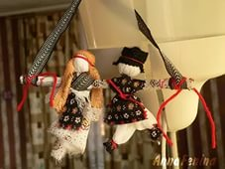
Проблема
Можно выделить существующее противоречие между необходимостью развития у детей прогностического взгляда на предметный мир и недооцениванием практическими работниками данной задачи для целостного развития личности ребенка.
Возникает вопрос о средствах формирования у детей ретроспективных взгляда на предметный мир. Одним из эффективных средств познания мира и совершенствования усилий ребенка могут являться предметы рукотворного мира Коми народа.

Slide 4
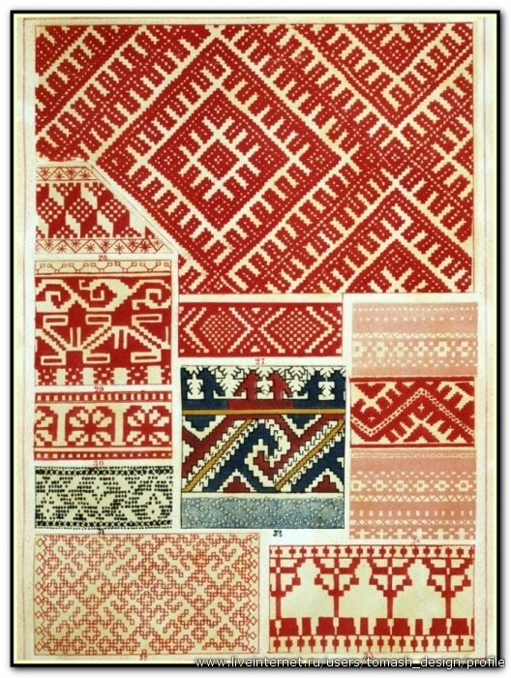
Цель проекта:
Воспитание у детей дошкольного возраста интереса к коми народной культуре посредством ознакомления с предметами рукотворного мира через проектную деятельность.
Задачи:
Повышать профессиональную компетентность педагогов в проектировании форм работы по знакомству дошкольников с предметами рукотворного мира коми народа.
Расширить представления детей об истории родного края и её богатствах (предметах быта и рукотворного мира)
Развивать познавательную активность у детей
Воспитывать интерес к родному краю, желание изучать историю, Коми края, родного города
Воспитывать у детей любовь к родному краю, культуре, быту.

Slide 5
Этапы проекта
1-й этап. Подготовительный
Сбор информации по теме проекта;
Постановка целей, задач проекта;
Определение методов исследования;
Подбор наглядно-иллюстративного материала.
Подбор материала для продуктивной деятельности.
Анкетирование родителей, тестирование детей.
Планирование продукта проекта;
Планирование ожидаемых результатов после реализации проекта.

Slide 6
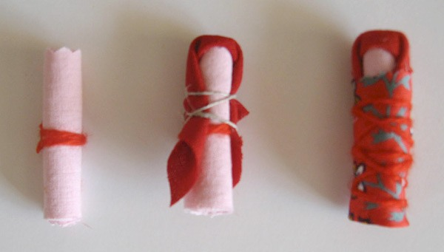
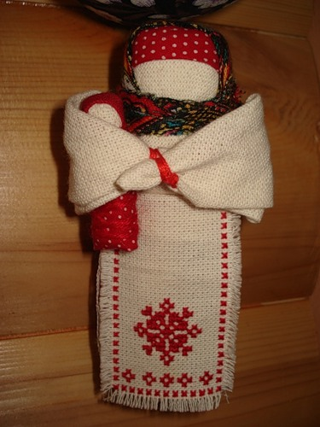
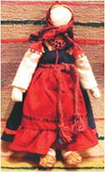
2-й этап. Основной
Реализация в рамках воспитательно-образовательного процесса эффективных условий по расширению знаний и воспитания интереса дошкольников к объектам рукотворного мира

Slide 7
Формы работы с дошкольниками
1. Рассматривание иллюстраций, книг, фотографий о Республике Коми, предметах рукотворного мира
2. Беседы «История игрушки Коми народа», «Создание игрушки».
3. Чтение коми пословиц и поговорок.
4. Чтение коми сказок: «Фома»; «Три брата и сестра», «Яг-Морт» ; «Марпида-царевна»; «Ёма и две сестры»; «Охотник и Чукля»; «Медвежьи няньки»;«Пера-богатырь»;«Лиса и заяц»
5. Дидактические игры: «Лото – коми орнамент»; «Собери целое»; «Подбери пару»
6. Аппликации «Украшение одежды элементами коми орнамента».
7. Рисование «Составление коми орнамента»
8. Изготовление игрушек из разного материала.
9. Оформление альбомов: «Животный и растительный мир РК»; «Коми национальные музыкальные инструменты» , «Орнамент и его характерные особенности».
10. Изготовление музыкально дидактических игр коми «Собери музыкальный инструмент»; «Лото».
11. Экскурсия в библиотеку. Знакомство с творчеством Коми писателями
12. Составление альбомов «Герои Коми сказок», «Национальный костюм»
13. Просмотр презентаций: «Наш Коми край»; «Народное искусство Республики Коми»; «Фольклор Коми народа»; «Герои Коми сказок»; «Посуда из дерева и бересты»
14. Тестирование детей

Slide 8
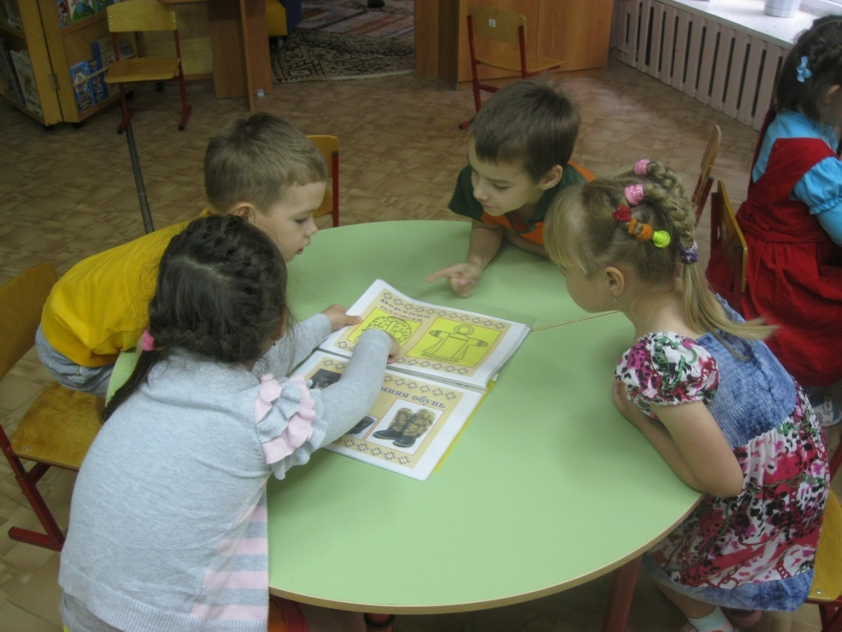
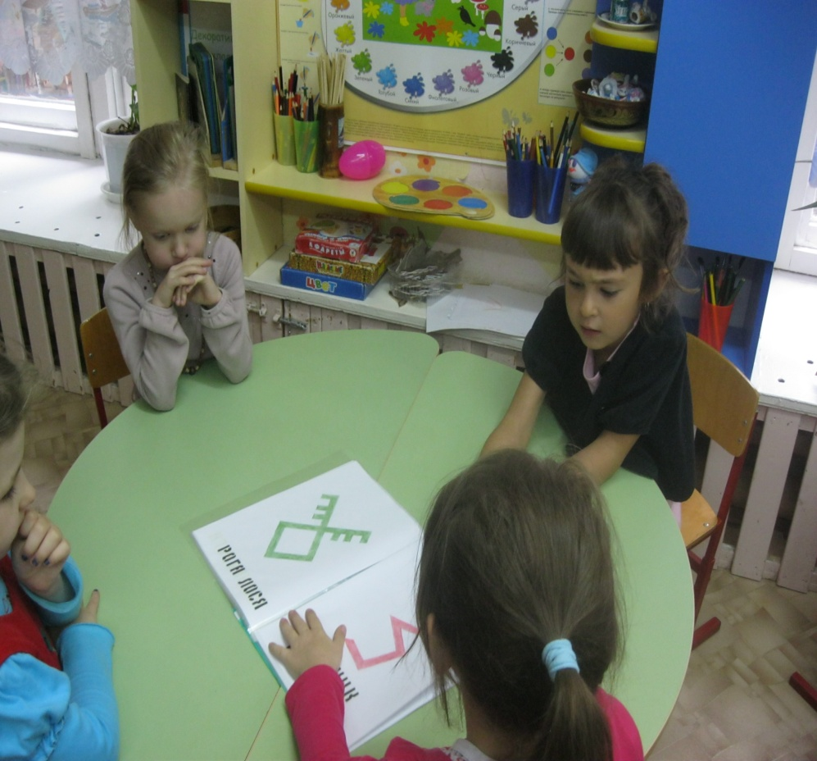

Slide 9
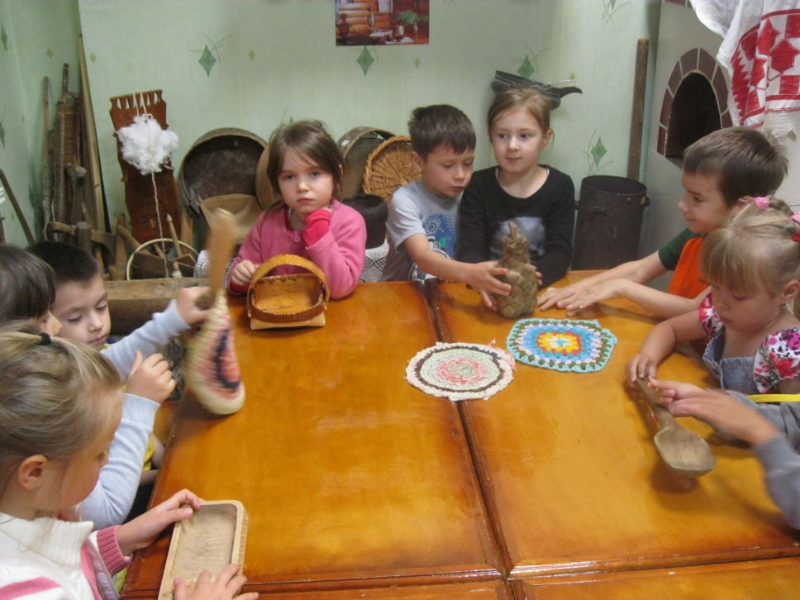
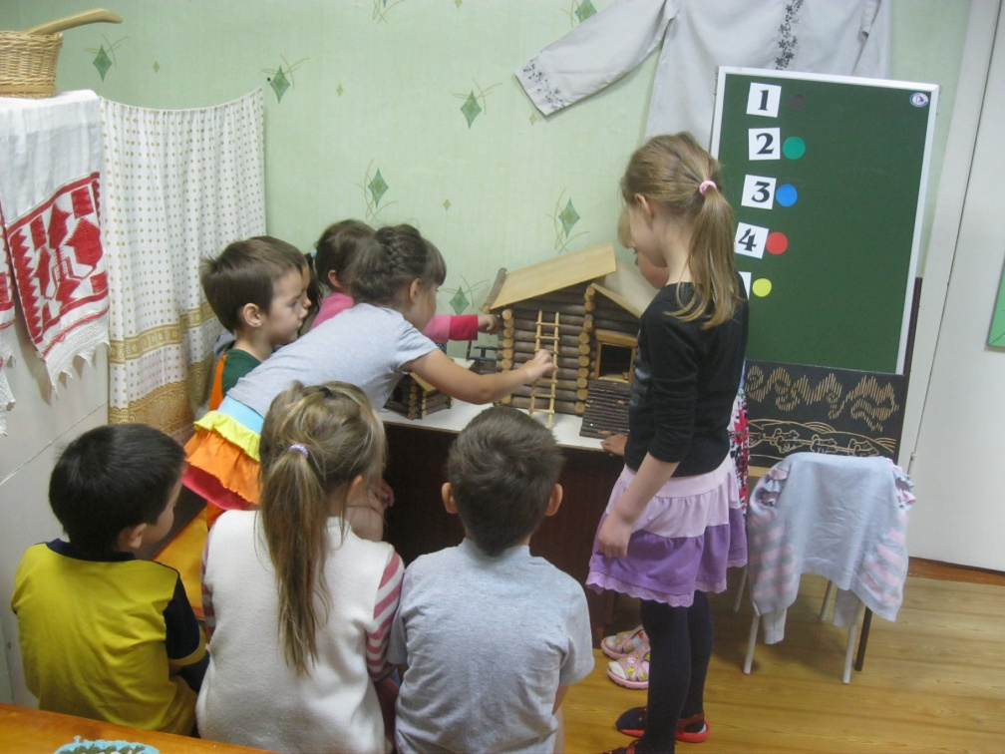

Slide 10
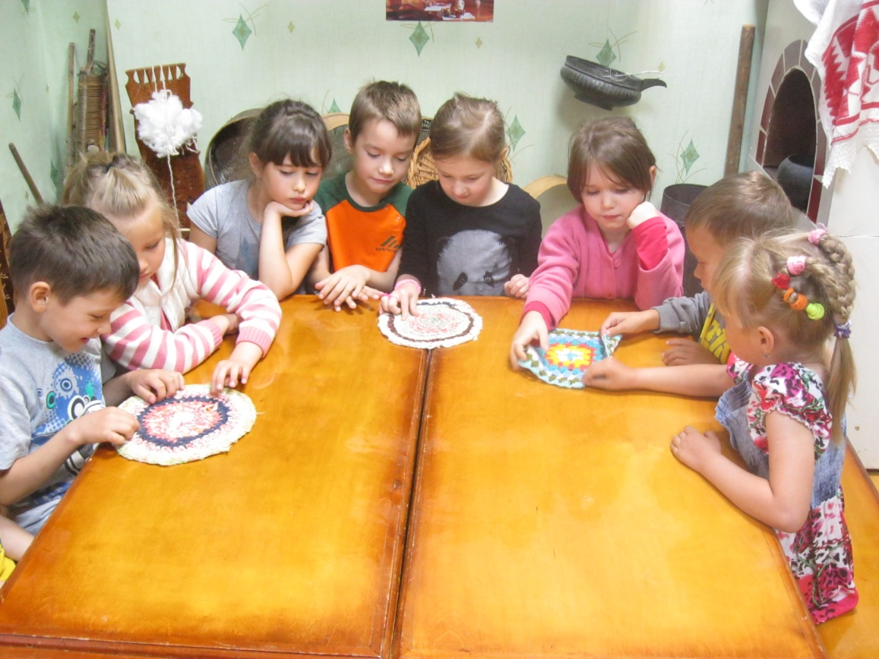
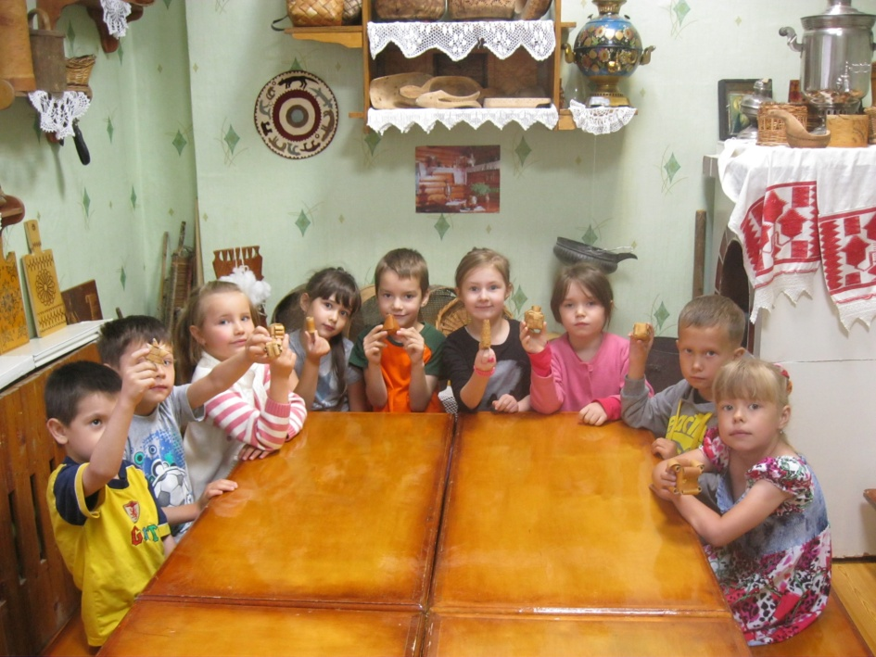

Slide 11
Формы работы с родителями
1. Создание папок-передвижек и папок-ширм об изготовлении коми игрушек дома.
2. Выставка детского творчества для родителей "Коми игрушки руками детей"
3. Привлечь родителей к изготовлению коми игрушек для их использования в драматических постановках.
4. Родительское собрание "Игрушки: вчера и сегодня. Значение игрушки в воспитании ребёнка у коми".
5. Пополнение рубрики "Учите с нами" стихотворениями об игрушках на коми языке
6. Мастер класс «Мастерилки»
7. Создание видео и меди отеки по темам .

Slide 12
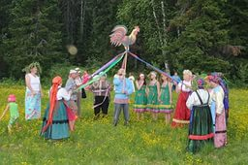
Взаимодействие с социумом
1. Посещение музеев, выставок детского и взрослого творчества "Коми народная игрушка«, «Особенности рукотворного мира народа Коми»
2. Посещение библиотек и выставок, позволяющих познакомить дошкольников с историей создания народной игрушки
3. Посещение представлений музыкальных и драматических театров, национальных праздников, позволяющих расширить представления у дошкольников о традициях и особенностях рукотворного мира коми.

Slide 13
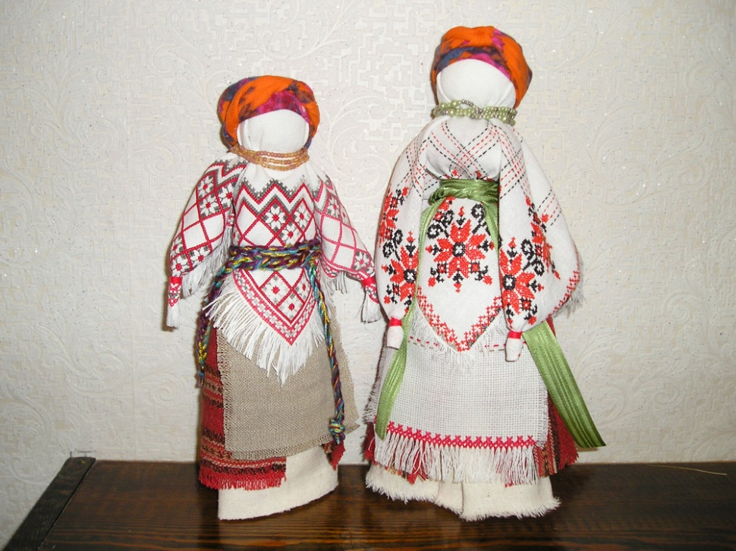
3-й этап. Творческий
Оформление результата проекта «Коми народные игрушки» в виде презентации.
Организация мастер-класса «Изготовление куклы-скрутки».
Презентация проекта для педагогов ДОУ, сообщение из опыта работы по проекту.

Slide 14
Цель: Приобщение детей к народной культуре, через ознакомление с коми – народной игрушкой.
Задачи:
1. Дать представление об истории возникновения и значении игрушек у Коми народа;
2. Познакомить детей с различными коми – народными игрушками и их особенностями;
3. Познакомить с элементами коми орнамента, с приемами изготовления самодельной куклы;
4. Показать роль коми – народных игрушек в жизни коми народа
5. Способствовать воспитанию у детей бережного и уважительного отношения к коми – народным игрушкам.
6.Формирование духовно-нравственного отношения и чувства сопричастности к культурному наследию через игрушки.
7.Научить создавать игрушки своими руками.
8. Вовлечение старших дошкольников в решение проблемных ситуаций.

Slide 15
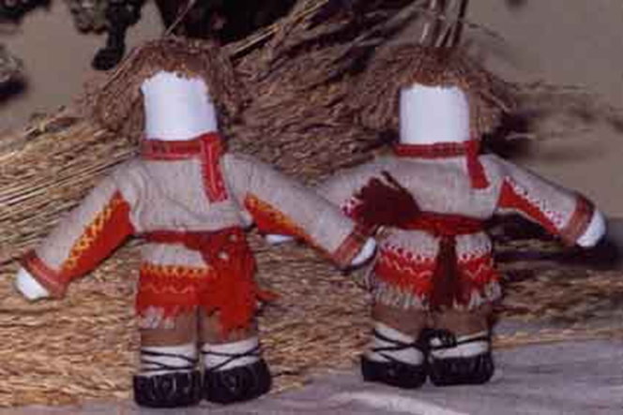
Кукла – играет особую роль в развитии ребенка. В толковых словарях русского языка объясняется, что – кукла это детская игрушка в виде фигурки человека. В куклу – талисман вкладывалась вся материнская забота, вся ее сила, которая будет защищать младенца.
Эта кукла тряпичная, самодельная, по коми – Акань. Основа – столбик(туловище), скрученный кусочек трикотажа бежевого цвета. Есть нижняя рубаха, сарафан, передник с абстрактным рисунком, шаль. Кукла сшита в ручную. В восприятии взрослых некоторые детские игры с Акань считались пророческими.

Slide 16
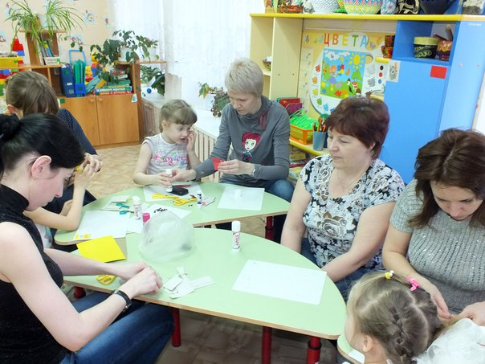
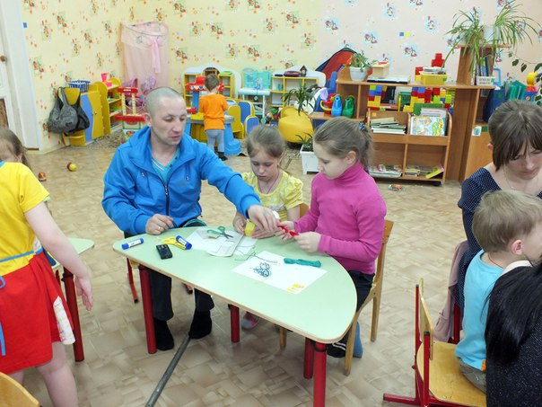
Мастер - класс

Slide 17
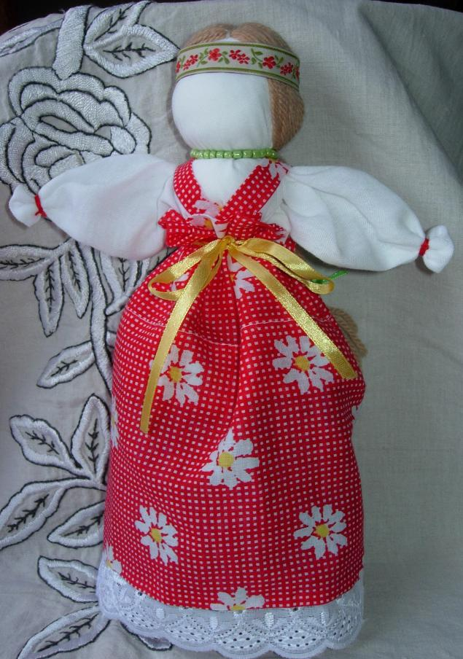
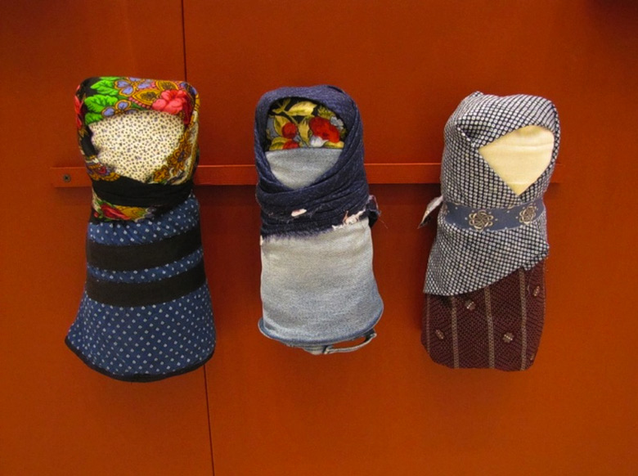
Наше творчество!

Slide 18
Благодарим за внимание!

